Slide 1

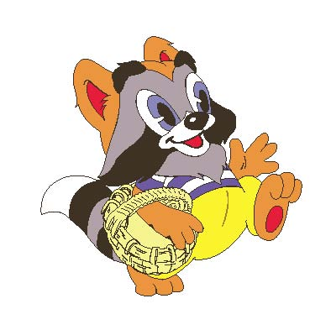
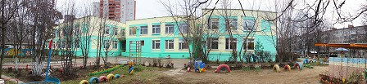
Муниципальное бюджетное дошкольное образовательное учреждение
«Детский сад комбинированного вида № 29»
г. Иванова
Межрегиональный турнир способностей «РостОК» - UnikУМ»
11 февраля 2015 г.
Наше ДОУ – детства сказочный мир!
Не в первый раз здесь проходит ТУРНИР!

Slide 2
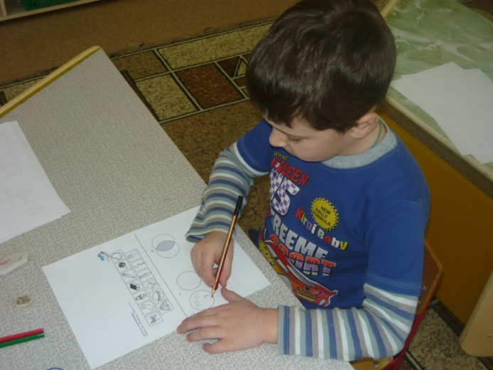
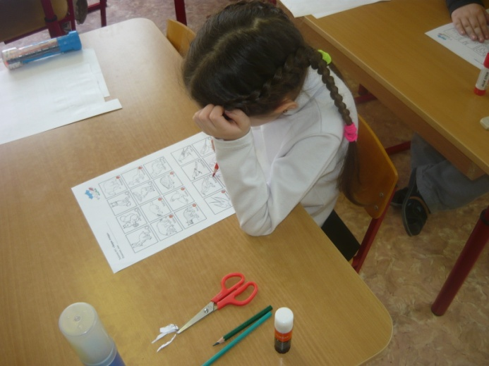
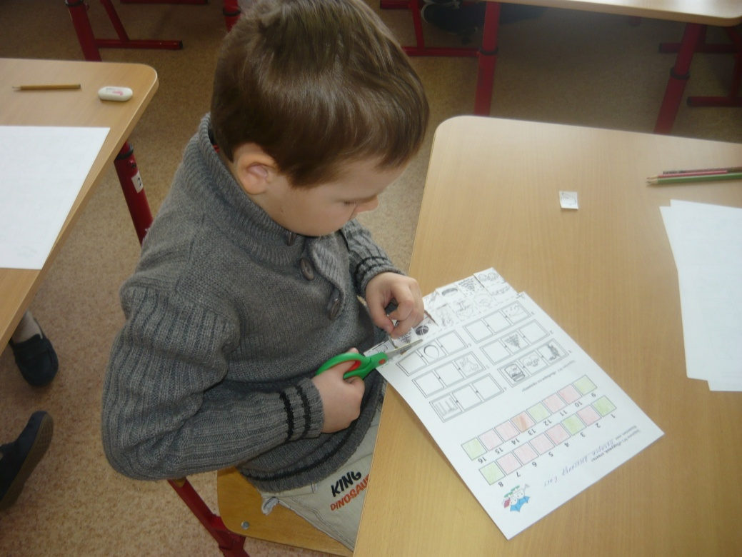
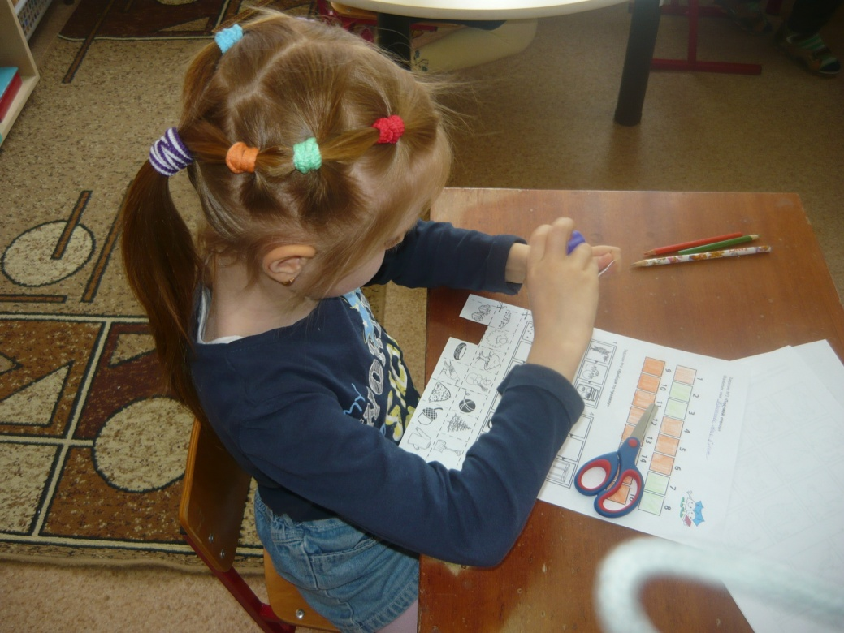
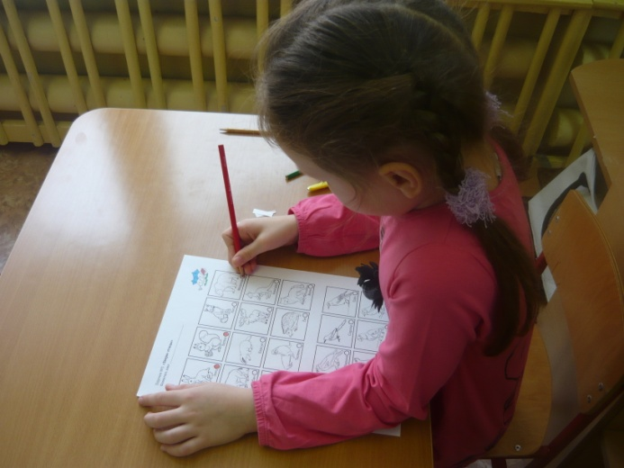
Муниципальное бюджетное дошкольное образовательное учреждение
«Детский сад комбинированного вида № 29» г. Иванова
Мы задания выполняли,
Но ни капли не устали!
«Маленькая страна», «Золотой ключик», «Капелька», «Сказка» –
УМКИ мы все! Не нужна нам подсказка!

Slide 3
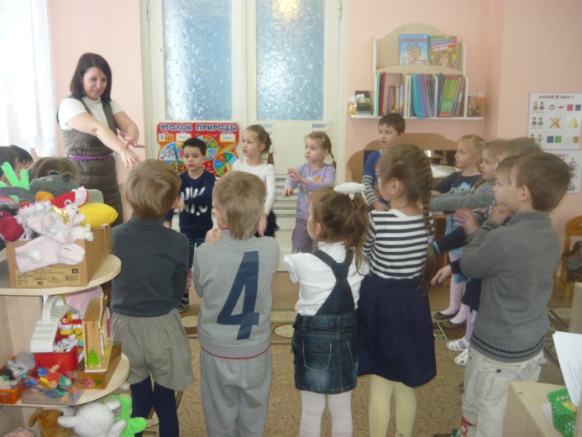
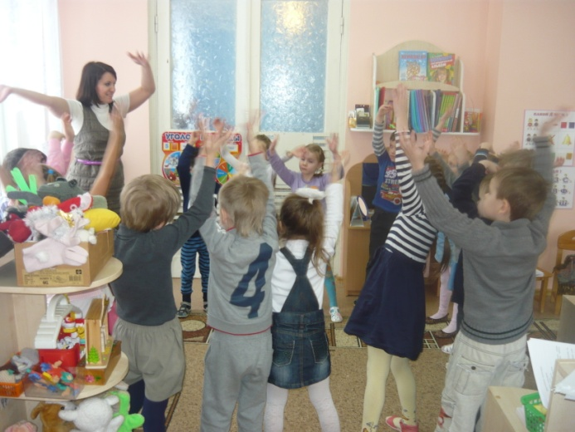
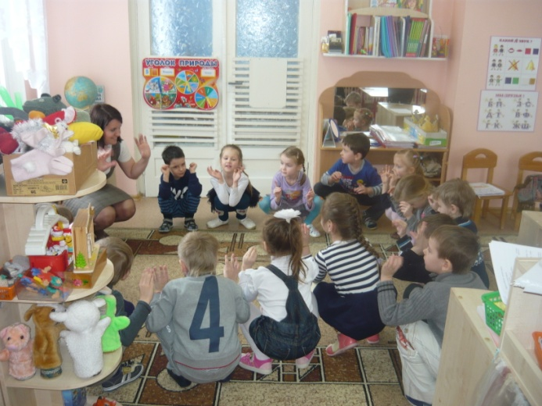
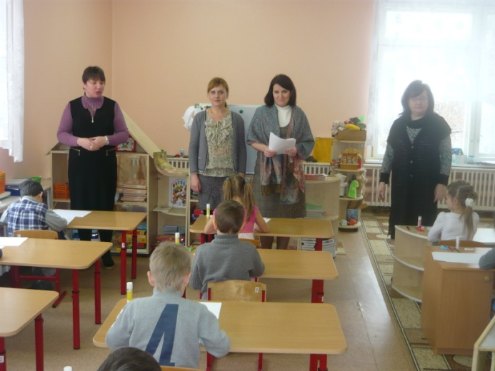
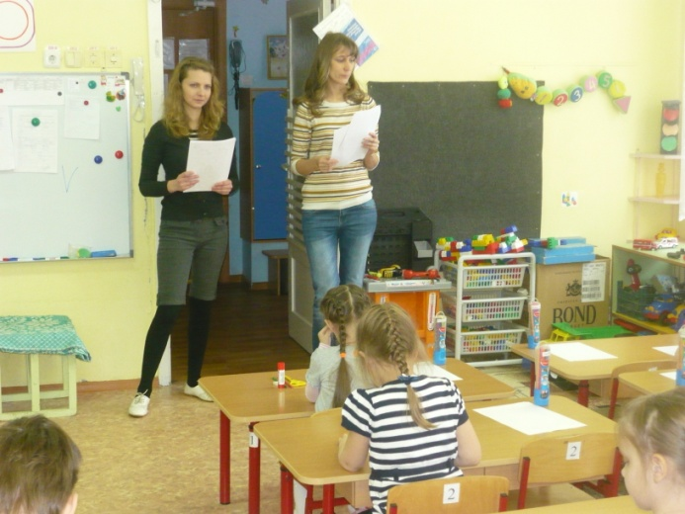
Муниципальное бюджетное дошкольное образовательное учреждение
«Детский сад комбинированного вида № 29» г. Иванова
Очень-очень мы старались,
Физкультурой занимались…
Можно всем поставить «5»!
На ТУРНИР придем опять!

